Slide 2
TIN HỌC 4
Hiệu ứng chuyển trang
Sau bài này em sẽ:
Sử dụng được một vài hiệu ứng chuyển trang đơn giản.

Slide 3
KHỞI ĐỘNG
Khi thầy cô giáo trình chiếu bài học, đôi khi em thấy các trang chiếu được xuất hiện một cách ấn tượng và hấp dẫn. Làm thế nào để được như vậy nhỉ?
Em hãy cùng tìm hiểu qua bài học này nhé!

Slide 5
L
L
LOVE
TẠM BIỆT VÀ HẸN GẶP LẠI
G
PIRCE
L
S
T
H
L

Slide 6
BÀI 21
TẠO HIỆU ỨNG CHUYỂN TRANG

Slide 7
PowerPoint
Transitions
Preview
Morph
Wipe
Push
Split
Apply To All

Slide 8
KHÁM PHÁ
1
Thẻ lệnh Transitions
Hãy thảo luận tìm hiểu cấu tạo và các chức năng của dải lệnh Transitions.

Slide 9
1
Thẻ lệnh Transitions
Em hãy ghép các nút lệnh bên trái với hiệu ứng được tạo ra bên phải sao cho phù hợp.
A
1. Dùng để xem trước một hiệu ứng chuyển trang
B
2. Trang chiếu sáng dần từ giữa sang hai bên
C
3. Trang chiếu sáng dần từ phải qua trái
D
4. Trang chiếu được đẩy từ dưới lên

Slide 10
KHÁM PHÁ

Slide 11
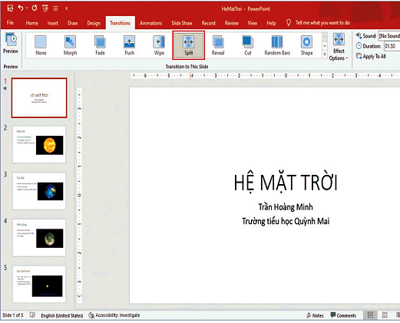
KHÁM PHÁ
2
Tạo hiệu ứng chuyển trang
a. Tạo hiệu ứng cho một trang chiếu
Em cùng bạn thực hiện:
[1] Mở tệp trình chiếu HeMatTroi;
[2] Chọn thẻ lệnh Transitions;
[3] Nháy chuột vào trang chiếu cần tạo hiệu ứng chuyển trang;
[4] Chọn một hiệu ứng chuyển trang (ví dụ: Split). Em nháy chuột vào để xem trước hiệu ứng vừa chọn.

Slide 12
KHÁM PHÁ
2
Tạo hiệu ứng chuyển trang
b. Tạo hiệu ứng cho tất cả các trang chiếu
- Để tạo hiệu ứng giống nhau cho tất cả các trang chiếu, em tạo hiệu ứng cho một trang chiếu rồi nháy chuột vào lệnh Apply To All

Slide 13
KHÁM PHÁ
2
Tạo hiệu ứng chuyển trang
C. Bỏ hiệu ứng chuyển trang
[1] Chọn trang chiếu cần bỏ hiệu ứng;
[2] Nháy chuột vào lệnh None ( )

Slide 14
LUYỆN TẬP
Trò chơi:

Slide 15
VẬN DỤNG
Em cùng bạn thực hiện:
Kích hoạt phần mềm PowerPoint, mở tệp HeMatTroi.
Tạo hiệu ứng cho các trang chiếu (mỗi trang một kiểu hiệu ứng).
Trình chiếu và quan sát hiệu ứng chuyển trang khi trình chiếu.
Thoát khỏi chế độ trình chiếu.
Lưu thay đổi trên tệp trình chiếu; thoát khỏi phần mềm PowerPoint.

Slide 17
CẢM ƠN CÁC EM!

